Slide 1

İÇGİRİŞİMCİLİK
Rekabetin giderek arttığı günümüz koşullarında firmalar hayatta kalabilmek için genellikle büyümek yolunu seçmektedirler. Ancak firmaların sürekli büyümesi beraberinde önemli bir sıkıntıyı da getirmektedir. Büyük firmalar daha bürokratik bir yapı oluşturduklarından değişen piyasa koşullarına gösterdikleri tepki zayıflamakta ve gecikmektedir. Öte yandan büyük firmalarda girişimci yeteneğine ve fikirlerine sahip çalışanlar ortaya çıkan girişim fırsatlarını firma içinde değerlendirme olanağı bulamazlar. Firma açısından kötüsü girişimci çalışan bu fikirle yeni bir iş oluşturursa firma hem değerli bir elemanını kaybetmekte hem de yeni bir rakip yaratmış olmaktadır.
Bu sorunların ortak çözümü firma içinde serbest girişime benzer bir yapı oluşturmaktır. Bu tip yapılanma hem çalışanlar için hem de firma için daha üretken ve dinamik bir ortam oluşturacaktır.
Firma içinde girişimciliğe izin veren bu oluşuma Gifford PINCHOT (1985) içgirişimcilik adını vermiştir. Pinchot, iç girişimcilik kavramını popüler hale getirmiş ve iç girişimciliği bir organizasyonda bireylerin girişimsel çabası olarak ifade etmiştir.
Tanım:Kurumsal bir yapı içinde çalışan kişilerin veya ekiplerin kendi tercihleri veya gelen teşvikler doğrultusunda bulundukları firmadan ayrılmadan proje ve fikir üretmesidir. Şirket ve iç girişimci kişinin kalitatif birlikteliği genellikle iki taraf için de avantajlıdır.

Slide 2
İç girişimci kavramı ilk olarak önemli bir sözlükte (The American Heritage Dictionary of the English Language) “bir fikri büyük bir işletmede risk üstlenme ve yenilik yoluyla kar yaratan ürüne dönüştüren kişi” seklinde tanımlanmıştır.
İç girişimcilik kısaca “mevcut ya da var olan bir organizasyon (işletme) içerisindeki girişimcilik” olarak tanımlanabilir.
Girişimci Açısından Girişimcilik
Girişim fikrine sahip kişi için üç seçenek vardır;
1-Yeni bir girişim oluşturmak
2-Fikri firma içinde geliştirmek
3-İş fikrini hiç uygulamamak
Üçüncü seçenek , ancak iş fikri yeterince iyi değilse ya da kişi girişimci özelliklere sahip değilse mümkün olabilir ve bu fikri değerlendirme dışı bırakabiliriz.
Girişimci iş fikrini firma içinde (içgirişim) ya da dışında (girişim) uygulama alternatiflerinden birini seçmek zorundadır. Girişimci bu kararını verirken;
Kişisel özelliklerini,
Firmanın yapısını,
İş fikrinin niteliğini dikkate almak zorundadır.

Slide 3
İç girişimci bireylerin sahip olması gereken özellikleri, iç girişimciliği popüler hale getiren Pinchot şu şekilde ifade etmiştir;
* Bağımsız olmak ve kurumsal kaynaklara erişmek isteyen, amaç odaklı, kurumsal ödülleri ve tanınmayı önemseyen ve kendi motivasyonunu sağlayan,
* Girişim faaliyetlerine bağlı olarak 3-15 yıl içinde amaçlarını gerçekleştirmeye çalışan, kendi zaman hedeflerini ve kurumun zaman çizelgesini yakalayan,
*Gerekli faaliyetleri diğer insanlara yaptırmayı bilen ama gerektiğinde kendi
de nasıl yapılacağını bilen,
* Geleneksel girişimcinin yeteneklerine benzer fakat daha fazlasını gerektiren,
* Kendine güvenen, cesur, sistem hakkında olumsuz fikirleri olsa da
üstesinden geleceği konusunda iyimser olan,
* İç ve dış çevreye odaklanan,
* Makul seviyede risk almak isteyen,
* Sezgisel pazar araştırması yapan,
* Geleneksel statü sembollerinden çok bağımsızlık sembollerine önem veren,
*Diğerlerinin kendi vizyonunu paylaşmasını sağlayan
* Kendini, müşterileri ve diğer sosyal paydaşları memnun eden kişilerdir.

Slide 4
BİR İÇGİRİŞİM YARATMA AŞAMALARI
1-İş fikri
2-İş planı
3-Sponsor bulma
4-Takım oluşturma ve yönetme
İç girişimciliğin başarı şartları
1-Üst düzey yönetimin tam desteği
2-Program için bazı parametreler oluşturmak
3-Şirketteki potansiyel içgirişimcileri bulmak ve onları teşvik etmek
4-Yönetsel becerileri geliştirmek
5-İçgirişimcilerden oluşan bir ekip kurmak
6-İçgirişimcilere kaynak sağlamak
7-İçgirişimcilere fırsatlar sunmak
8-İçgirişimciler için uygun bir örgüt iklimi yaratmak
9-Destek mekanizmaları oluşturmak

Slide 5
FİRMA AÇISINDAN İÇGİRİŞİMCİLİK
Firmanın içgirişimi özendirebilmesi için içgirişim sistemi oluşturması gereklidir. Kuratko vd. içgirişimcilik sisteminin amaçlarını üç ana başlıkta ortaya koymaktadırlar:
1-Mevcut sistemin, yapıların ve uygulamaların yenilikçilik için gerekli olan hızlı hareket ve esnekliği etkilemediğinden emin olmak
2-Girişimcilik projelerine gerekli araç ve ödülleri sağlamak
3-İş alanları arasında sinerji oluşturmak
Bell Atlantic Firması Örneği
*Geliştirme aşamasında girişimci mesai saatlerinde en fazla beş saatini projeye ayırabilir. Daha fazla çalışma için kişinin kendi mesai dışındaki zamanını kullanması gerekmektedir.
*İçgirişimcinin proje başına kullanabileceği harcama bütçesi 1000 $’dır.
*Hazır olduğunda proje orta kademe yöneticilerinden oluşan bir komiteye sunulur ve komite projenin devam edip etmeyeceğine karar verir.
*Proje devam etsin etmesin içgirişimci 1000 $’lık ödüle hak kazanır.
*Girişimciler kendi fikirlerini ya da firma içinde oluşmuş ama uygulanmamış fikirleri kullanabilirler.
*Program genelde alt ve orta düzey yöneticilerle kısıtlanmıştır.
Sonuç:
1-Beş yıl içinde 130’dan fazla içgirişimci 100 den fazla proje üstlenmiştir.
2-15 ürün piyasaya çıkmıştır.
3-15 ürün patenti alınmıştır.
4-100 milyon $ kar.

Slide 6
İÇGİRİŞİMCİLERİN MOTİVASYONU
A-Kişiliğe ilişkin motivasyon
*Mücadele ve başarı istekli bir kişilik
*Öğreticilik açısından zengin bir iş
*Kişinin kendisi için çalışmayı istemesi
*Kaderi kontrol etme ihtiyacı
*İşleri daha iyi yapmanın yollarını keşfetmeye duyulan ilgi
B-Dışsal ve ödül temelli motivasyon
*Terfi
*Primler
*Yüksek bir ücret
*Gelir artış ihtimali
C-Geçmiş deneyim ve gelecekteki mesleki kariyere ilişkin motivasyon
*Kişinin kendisi için çalışmayı istemesi
*Bir girişimci olarak geçmiş deneyim
*Bir girişimci için gelecekteki deneyim
D-Örgütsel motivasyonlar
*İçgirişimciliği iyi karşılayan yönetim tarzı
*Aidiyet hissi
*Girişimci ile paylaşılan vizyon
*Karşılıklı güven

Slide 7
İç Girişimciliğin Önemi ve İşletmeye Faydaları
İşletmeler için iç girişimciliği önemli kılan pek çok neden vardır. Bu nedenleri başlıklar halinde şu şekilde ifade edebiliriz:
1-Büyüme
2-Yenilik
3-Liderlik
4-Bağlılık
5-Değişim
İç Girişimcilik İçin Gerekli Koşullar
*İşletme teknolojide öncü olabilmelidir
*Yeni fikirler desteklenmeli, hatalara karşı cesaretlendirilmelidir
*Öncelikli fırsat değerlendirmesi yapılmamalıdır
*Tüm iç girişimcilik faaliyetleri üst yönetim tarafından desteklenmeli,
işletme kaynakları kolayca erişilebilir ve kullanılabilir olmalıdır
*Ekip çalışması yaklaşımının desteklenmesi gerekir
*Ödüllendirme sistemi olmalıdır
*Sponsor desteğinin olması gerekir
*Sorumluluk ve yetki verilmesi

Slide 8
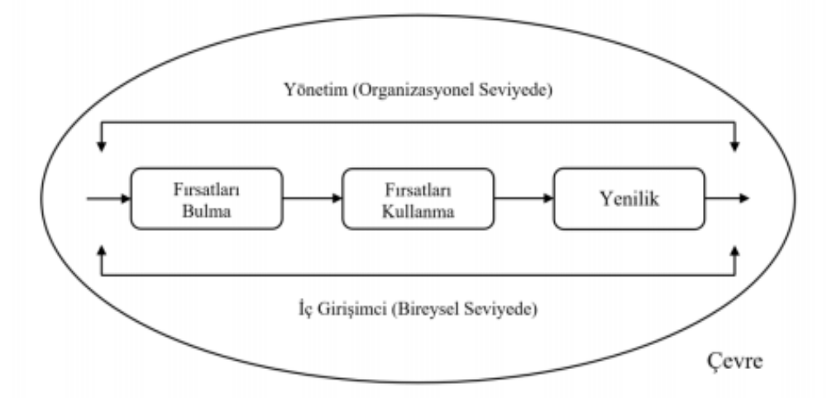
İç Girişimcilik Süreci ve Temel Unsurları
Çalışmanın bu başlığı altında iç girişimcilik sürecinin temel unsurları olarak
“organizasyon”, “iç girişimciler”, “fırsat tanımlama” ve “kaynaklar” ele alınmıştır.
Kaynak:

Slide 9
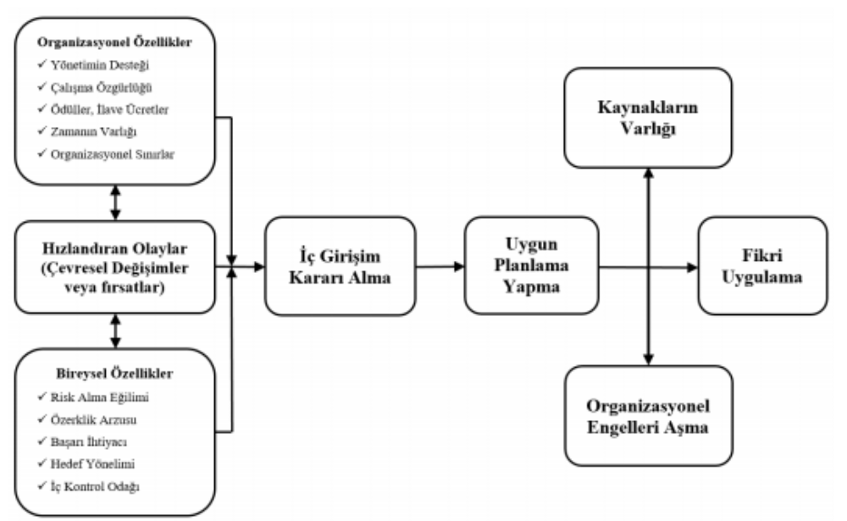
Kaynak:

Slide 10
İç Girişimciliğin Önündeki Engeller
*Yenilik için yapılan risk almayı ve hataları cezalandırma
*Fikirleri takip etmeme
*Yaptırımlar, teşvik etme ve desteklemede başarısız olmak
*Sağlıksız politikalar, iç çatışma ve iş birliği eksikliği
*İletişim eksikliği ve organizasyonel yapı
1-İç Girişimciliği Etkileyen İç Çevre Faktörleri
1.1 Örgütsel Faktörler
İç girişimciliği etkileyen örgütsel faktörler yönetimin desteği, örgütün yapısı, ücretler, ödüller, risk alma serbestliği ve örgütsel kaynaklardır.
1.2 Bireysel Faktörler
Pinchot iç girişimciliğin oluşması ve güçlendirilmesi için çalışanların geliştirmesi gereken bir dizi beceri, yetkinlik ve davranış önermiştir. Bunlar;
* Önemli yenilikleri yapmak için sosyal bilgiye sahip olmak
* İç girişimsel veya girişimsel anlayışa öncelik vermek
* Girişimci olmak
* Diğerlerinin belirleyemedikleri öngörüleri belirlemek
* Yöneticiler ve müşterilerle etkileşim içinde olmak
*Teknik işlerde verimli olmak
* Örgütsel değişim sürecini başlatmada öz yeterliliğe sahip olmak
*Risk eğilimli olmak

Slide 11
* Anlaşmazlıklara ve belirsizliklere karşı toleranslı olmak
* Başarı için oldukça istekli olmak
* Örgüt gücünü ve politikalarını bilmektir
Ayrıca organizasyondaki bireylerin şu özelliklere da sahip olması iç girişimciliği güçlendirecektir ;
İç kontrol (internal check) odağına sahip olmak
Yaptığı işlerde bağımsızlık isteği duymak
Fırsatçı ve yenilikçi olmak
Amaç odaklılık
Azimli olmak
Tutkulu ve heyecanlı olmak
Takım çalışmasına yatkın olmak
Esnek iş tanımlarına bağlı olmadan çalışabilmek
2-İç Girişimciliği Etkileyen Dış Çevre Faktörleri
Çevre hükümet politikalarını, tüketici taleplerini, pazarları, tedarikçileri,
teknolojiyi ve rekabeti kapsayan bileşenlerin var olduğu yerdir. İç girişimciliği etkileyen dış çevre faktörleri çevrenin oluşturduğu dinamizm, belirsizlik ve değişimlerdir.

Slide 12
İç Girişimciliğin Boyutları
1-Yenilik Boyutu,
2-Yeni Girişim Yönelimi Boyutu,
3-Örgütsel Yenilenme Boyutu,
4-Proaktiflik Boyutu
İç Girişimcilik Modelleri ve Uygulamaları
1-Fırsatçı Model - Zimmer Holding
2-İmkân Tanıyan Model – Google
3-Destekleyici Model – DuPont
4-Üretici Model – Cargill

Slide 13
GİRİŞİMCİLİK VE KÜLTÜR
*Örgütsel kültür: Örgüt araştırmacıları örgüt kültürünü örgüt üyeleri tarafından paylaşılan varsayımlar, öncelikler, anlamlar ve değerler olarak tanımlamaktadır. Diğer bir deyişle, örgüt içinde toplu olarak paylaşılan bir değerler sistemidir. Örgüt üyeleri, çalıştıkları yerde karşılaştıkları talepler, beklentiler, durumlar ve zorluklara karşı farklı hassasiyetler göstermektedir. Kültür, üyelerin çevreyle ilgili olarak yaşadıklarını düzenleyebilmeleri için kullandıkları bir araçtır. Buradan yola çıkarak, örgüt kültürünün, örgüt içinde ve örgütün bölümleri arasında sosyal bir yapıştırıcı görevi görmektedir.
Örgüt Kültürünü Oluşturan Öğeler
1-Sosyal ve fiziksel çevre
2-Maddi nesneler
3-Mimari özellikler
4-Kullanılan dil ve metaforlar (mecazlar)
5-Hikayeler ve efsaneler
6-Törenler
7-Davranış tarzları ve örgütsel kurallar
8-Semboller
9-Kahramanlar
10-Değerler, inançlar ve tutumlar
11-Temel varsayımlar
12-Örgüt tarihi

Slide 14
Girişimcilik kültürü ve girişimcilik kültürünün oluşması
Başarılı girişimcilerin örgütlerinde bir kültür oluşmasını sağlayan belirleyici değer ve göstergeler
Teknik değerler | Fiziksel olaylara, bilime ve mantığa dayanır
Ekonomik değerler | Arz ve talep tarafından pazar değerlerine dayanır
Sosyal değerler | Grup ve örgüt psikolojisine dayanır
Psikolojik değerler | Bireylerin kişisel ihtiyaçlarına dayanır
Politik değerler | Ülkenin idari şekli, rejim ve başlıca devlet politikalarına dayanır
Estetik değerler | Özellikle algılamaya dayanır
Ahlaki değerler | Çevreden alınan genel ahlak, örf, adet, gelenek ve aile eğitimine dayanır

Slide 15
Kanada’da örgüt kültürü girişimciliğini yerleştirebilmek için stratejiler
1-Yeni fikirlerin organizasyonda yayılması
2-Yeni girişimlerin kaynaklara göre bölünüp desteklenmesi
3-Girişimci fikir üretme faaliyetlerinin desteklenmesi
4-Girişimciye esnekliğin sağlanması
5-Yenilikçi personelin ödüllendirilmesi
6-Liderliğin geliştirilmesi

